Slide 1
Информация
ГИА - 2025

Slide 2
Допуск до ГИА
Итоговое сочинение (ИС-11)
4 декабря 2024г.
5 февраля 2025г.
9 апреля 2025г.
Итоговое собеседование (ИС-9)
12 февраля 2025г.
12 марта 2025г.
21 апреля 2025г.

Slide 3
График проведения всероссийских тренировочных мероприятий ГИА-11 на 2025 год
Дата | Статус | Применяемые технологии | Информация о количестве субъектов и количестве ППЭ | Информация об участниках | Учебный предмет
5 марта (среда) | всероссийская | Технология передачи полного комплекта ЭМ по сети «Интернет», печати и сканирования ЭМ в аудиториях ППЭ, использование ЗСПД | все аудитории ППЭ основного периода ЕГЭ субъектов РФ и ЗОО | Без участников (по решению ОИВ) | биология, английский язык (письмо), английский язык (уст.), информатика (КЕГЭ)
 |  | Тестирование системы видеонаблюдения, использование ЗСПД | все аудитории ППЭ досрочного периода ЕГЭ субъектов РФ
14 мая (среда) | всероссийский | Технология передачи полного комплекта ЭМ по сети «Интернет», печати и сканирования ЭМ в аудиториях ППЭ, использование ЗСПД | все аудитории ППЭ основного периода ЕГЭ субъектов РФ и ЗОО | с участниками | русский язык, английский язык (уст.), информатика (КЕГЭ)
 |  | Тестирование системы видеонаблюдения
05.03.2025 Загрузка ключа - 9:30
Начало апробации – 15:00
Письмо РОН №10-755 от 26.11.2024

Slide 4
График проведения региональных тренировочных мероприятий ГИА-11 на 2025 год
Дата | Статус | Применяемые технологии | Информация о количестве субъектов и количестве ППЭ | Информация об участниках | Учебный предмет
25 марта (вторник) | региональная | Технология передачи полного комплекта ЭМ по сети «Интернет», печати и сканирования ЭМ в аудиториях ППЭ | все аудитории ППЭ основного периода ЕГЭ субъектов РФ и ЗОО | без участников | русский язык английский язык (уст.)
27 марта (четверг) | региональная | Технология передачи полного комплекта ЭМ по сети «Интернет», печати и сканирования ЭМ в аудиториях ППЭ | все аудитории ППЭ основного периода ЕГЭ субъектов РФ и ЗОО | без участников | география, информатика (КЕГЭ) (по 2 ПК на аудиторию)
* ППЭ досрочного периода не участвуют в региональных тренировках

Slide 5
Схема подачи документов участниками досрочного периода ГИА-11 (2 этап)
Образовательная
организация
6 марта 2025
Отдел образования
администрации района
10 марта 2025
РЦОИ (копии)
Приказ о допуске*
*…на основании решения педагогического совета №…от…

Slide 6
Схема подачи документов участниками досрочного периода ГИА-9
Образовательная
организация
31 марта 2025
Отдел образования
администрации района
4 апреля 2025
РЦОИ (копии)
Заявление на ГИА с выбором предметов;
Документ, подтверждающий причину участия в досрочном периоде;
Приказ о переводе на ИУП*;
Приказ о допуске*;
Документы об особых условиях (если есть)
*…на основании решения педагогического совета №…от…

Slide 7
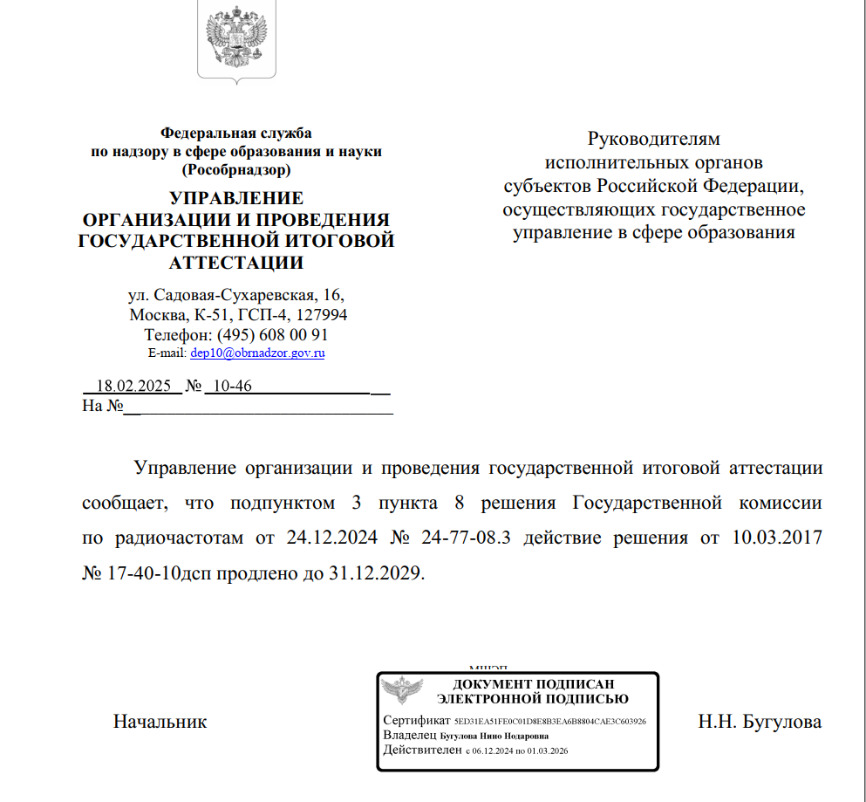
Блокираторы
Разрешение на использование блокираторов подвижной связи в ППЭ продлено до 31.12.2029
Регистрация блокираторов в Роскомнадзоре
Использование блокираторов только в день проведения экзамена, пока участники присутствуют в ППЭ
Использование блокираторов во всех ППЭ ЕГЭ на базе образовательных организаций
В ППЭ должно быть количество блокираторов, которое позволит обеспечить покрытие ВСЕХ аудиторий

Slide 8
Использование на экзамене телефона
для контроля уровня глюкозы
Письмо РОН от 13.02.2024 №04-41
Телефон для контроля уровня глюкозы в крови на экзаменах может быть только у участника с подтвержденным диагнозом "сахарный диабет" (1 типа).
Таких участников можно (но не обязательно) сажать в отдельные аудитории. Телефон может находиться в аудитории на специальном столе или на столе организаторов под видеонаблюдением (на ГИА-9 - если оно есть).
Необходимость использования в ППЭ телефона, для контроля уровня глюкозы, обосновывается следующим документом:
Справка об инвалидности с диагнозом "сахарный диабет" (1 типа) - код по МКБ Е10.
После цифры "10" могут идти любые цифры, уточняющие наличие/отсутствие осложнений.
Медицинский документ, подтверждающий наличие диагноза "сахарный диабет" (1 типа). Если в справке об инвалидности другой диагноз, то должен предъявить медицинский документ с подтверждением диагноза "сахарный диабет" (1 типа).

Slide 9
Изменение уровня ЕГЭ по математике базовая или профильная
13. <…> Лица, указанные в пункте 7 Порядка, вправе изменить указанный в заявлениях об участии в экзаменах уровень ЕГЭ по математике. В этом случае указанные лица подают в ГЭК соответствующие заявления с указанием измененного уровня ЕГЭ по математике.
В этом случае участники ГИА подают в ГЭК соответствующие заявления с указанием измененного уровня ЕГЭ по математике: базового или профильного.
Указанные заявления подаются не позднее чем за две недели до начала соответствующего экзамена.

Slide 10
Пересдача справочниками и 10 кл.
К экзаменам ЕГЭ в целях улучшения результата в основные и резервные сроки основного периода ЕГЭ не допускаются:
  выпускники 11-х классов, имеющие положительный результат ЕГЭ по соответствующему предмету в 10 классе
  не прошедшие ГИА по русскому языку и (или) математике в предыдущие годы, но заявленные на участие в ЕГЭ по учебным предметам по выбору, по которым имеется удовлетворительный результат в прошлые годы.

Slide 11
Дополнительные (“президентские”) дни
Назначать на эти даты можно только выпускников текущего года (далее выпускников 11 класса). При назначении нужно учесть следующие ограничения:
выпускники 11 классов вправе в дополнительные дни по своему желанию один раз пересдать ЕГЭ по одному учебному предмету по своему выбору из числа учебных предметов, сданных в текущем году;
выпускники 11 классов имеют возможность пересдать любой учебный предмет из числа тех, что участник ГИА уже сдал, вне зависимости от полученного результата, в том числе неудовлетворительного (ниже минимального установленного балла);
выпускники 11 классов, которые в прошлом году, обучаясь в 10 классе, сдали по своему выбору ЕГЭ по отдельным учебным предметам, могут выбрать для пересдачи в текущем году один из тех предметов, которые были сданы в прошлом году (году обучения в 10 классе) или из числа сданных в текущем году;
при принятии решения пересдать ГИА в форме ЕГЭ по математике выпускник 11 класса имеет право изменить уровень ЕГЭ по математике (с базового уровня на профильный либо, наоборот, с профильного уровня на базовый);
в дополнительный день выпускники 11 класса могут пересдать русский или математику даже если получили за оба обязательных предмета двойки.

Slide 12
ГИА-9
82. Участникам ГИА, не прошедшим ГИА, в том числе
участникам ГИА, чьи результаты ГИА по сдаваемым учебным предметам в дополнительном периоде и (или) резервные сроки дополнительного периода были аннулированы по решению председателя ГЭК в случае выявления фактов нарушения Порядка участниками ГИА,
а также участникам ГИА, получившим на ГИА неудовлетворительные результаты более чем по двум учебным предметам, либо получившим повторно неудовлетворительный результат по одному или двум учебным предметам на ГИА в резервные сроки дополнительного периода,
предоставляется право повторно пройти ГИА по соответствующему учебному предмету (соответствующим учебным предметам) не ранее чем в следующем году в формах, установленных пунктом 6 Порядка.
Указанные участники ГИА вправе изменить учебные предметы по выбору для повторного прохождения ГИА в следующем году.

Slide 13
ГИА 2025
Мероприятие | Даты проведения | Окончание регистрации
ИС-11 | 4 декабря 2024 | 20 ноября 2024
ИС-11 | 5 февраля 2025 | 22 января 2025
ИС-9 | 12 февраля 2025 | 29 января 2025
ИС-9 | 12 марта 2025 | 26 февраля 2025
ГИА-11 (досрочный период) | 21 марта - 21 апреля 2025 | 3 февраля 2025
ИС-11 | 9 апреля 2025 | 26 марта 2025
ИС-9 | 21 апреля 2025 | 7 апреля 2025
ГИА-9 (досрочный период) | 22 апреля - 17 мая 2025 | 1 марта 2025
ГИА-11 (основной период) | 23 мая - 4 июля 2025 | 3 февраля 2025
ГИА-9 (основной период) | 21 мая - 2 июля 2025 | 1 марта 2025
ГИА-11 (дополнительный период) | 4-23 сентября 2025 | 21 августа 2025
ГИА-9 (дополнительный период) | 2-23 сентября 2025 | 20 августа 2025

